Slide 1
МАДОУ №30 «Подснежник»
ПРОЕКТ:
«Красота вокруг нас»
«Чем больше ребёнок видел, слышал или переживал, значит и продуктивнее при прочих равных условиях будет деятельность его воображения…»
Выполнили: Билан Л.В. Бельская С.Ю.

Slide 2
АКТУАЛЬНОСТЬ:
Важным условием духовной жизни человека являются глубокие эстетические чувства, способность воспринимать прекрасное в окружающей действительности и в искусстве, в музыке.
О влиянии красоты написано и сказано немало. Ещё древние греки полагали, что красота, гармония – это не только эталоны явлений природы или произведений искусства, но и принципы общественной жизни. Начинать приобщать человека к прекрасному надо как можно раньше – с дошкольного возраста, причём, воспитывать его не только как созерцателя и слушателя, но и как активного творца красоты.
Взрослые и дети постоянно сталкиваются с эстетическими явлениями. В сфере духовной жизни, повседневного труда, общения с искусством и природой, в быту, в межличностном общении – везде прекрасное и безобразное, трагическое и комическое играют существенную роль. Красота доставляет удовольствие и наслаждение, стимулирует трудовую активность, делает приятными встречи с людьми.

Slide 3
Цель: приобщение воспитанников и их родителей к прекрасному, формирование представлений о красоте.
Задачи:
сформировать умение видеть красоту в окружающем нас мире;
развивать эмоциональную отзывчивость на произведения искусства, художественное слово, музыку;
развивать творческие способности, фантазию, воображение;
воспитывать в детях умение видеть красоту вокруг себя.
Участники: дети дошкольного возраста (4-5 лет), родители, педагоги.
Длительность: 1 месяц
Ожидаемый результат:
воспитанники расширят свои представления о понятии «красота»;
познакомятся с репродукциями картин Левитана;
у детей появится интерес к изучению нового, неизвестного в окружающем их мире;
у детей разовьется собственное, личностное отношение к увиденному и услышанному, чувство радости от соприкосновения с красотой;
выставка детских работ «Зимний пейзаж»;
оформление газет: «Красота вокруг нас», «Красота и мода», «Красота и здоровье»;
выставка творческих работ из теста (декорирование) «Красивый новогодний колокольчик».

Slide 4
ЭТАПЫ ПРОЕКТА
Подготовительный:
- подборка литературы по теме проекта;
- подбор иллюстраций по теме;
- оформление ППРС в группе;
- подборка произведений П.И. Чайковского и иллюстраций к ним;
- консультации для родителей: «Красота вокруг нас», «Учите видеть прекрасное», «Дети и прекрасное».
Основной:
- беседы: «Что такое красота?», «Что бывает красивым?», «Внутренняя красота человека», «Профессия художник», «Красота и творчество», «Что такое доброта, это тоже красота»;
- чтение литературы: «День рождения старой ели», «Азбука доброты», «Сказки о добре и зле», «Азбука вежливости», «Необыкновенная ромашка»;
- Игры: «Кто больше вспомнит и назовёт красоты в каждом времени года», «Живёт повсюду красота»;
- рассматривание иллюстраций, открыток;
- оформление газет: «Красота и мода», «Красота и здоровье», «Красота вокруг нас»;
- знакомство с профессией художник на примере Левитана и его картинами;
- аппликация: Зимний пейзаж»;
рисование: «Зимний лес», «Красота в музыке».

Slide 5
Заключительный:
-выставка детских работ «Зимний пейзаж»;
- оформление газет детьми совместно с педагогами: «Красота вокруг нас», «Красота и мода», «Красота и здоровье»;
- выставка творческих работ из теста (декорирование) «Красивый новогодний колокольчик».

Slide 6
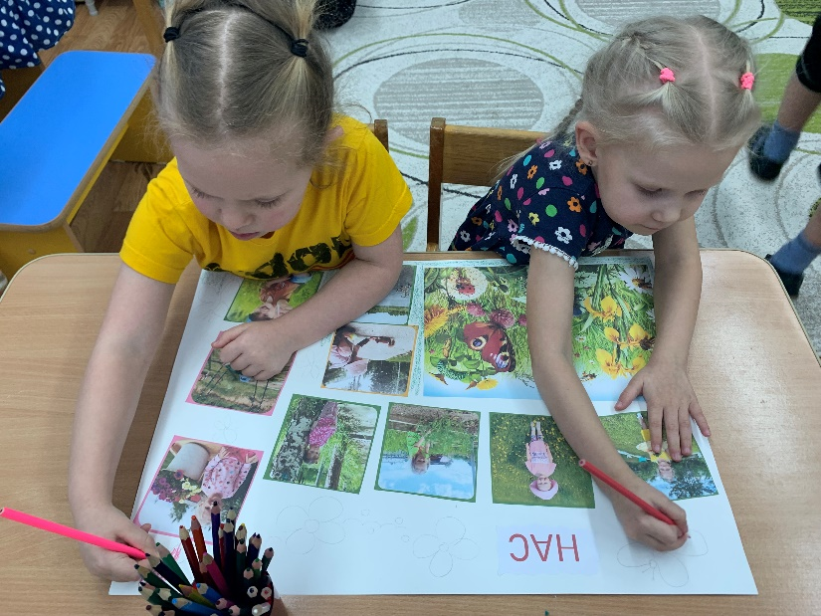
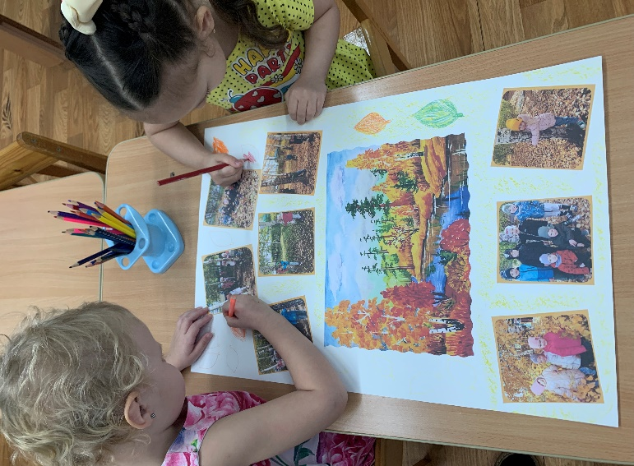
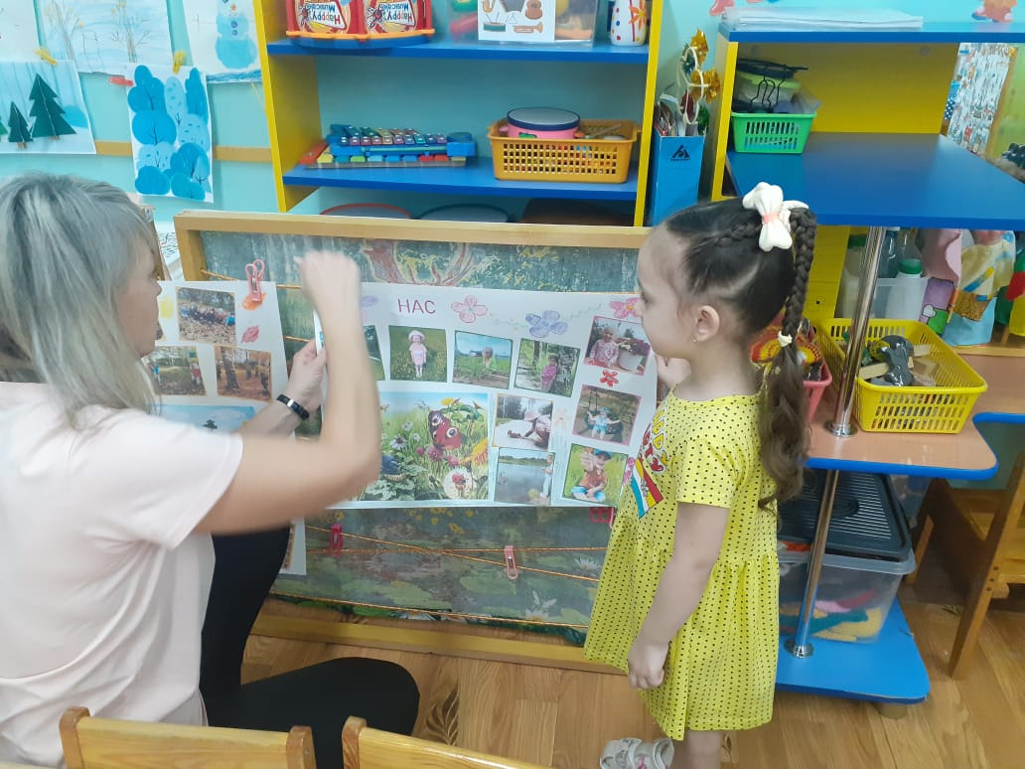
РЕАЛИЗАЦИЯ ПРОЕКТА: Оформление газет в разное время года «Красота вокруг нас»

Slide 7
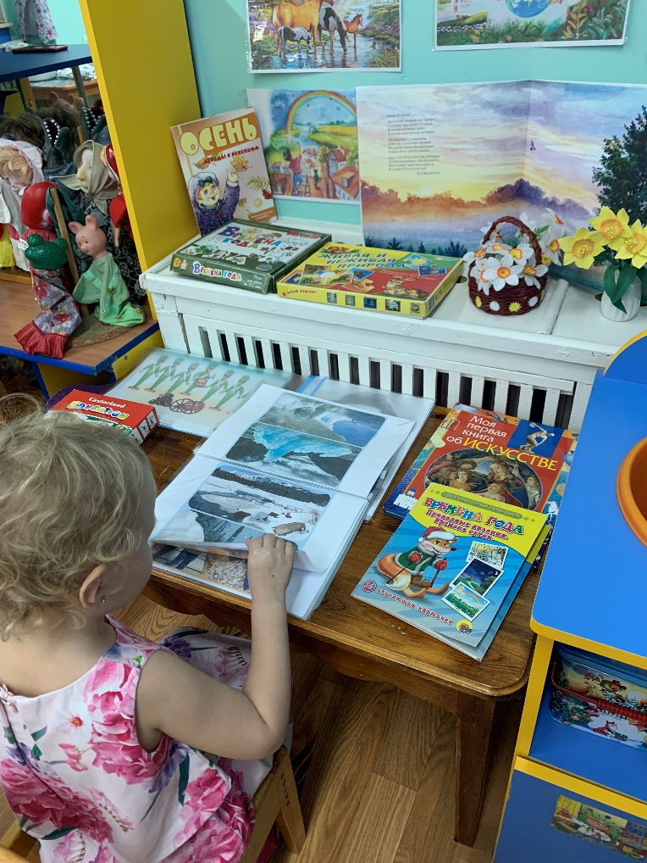
УГОЛОК: «Красота в окружающем»

Slide 8
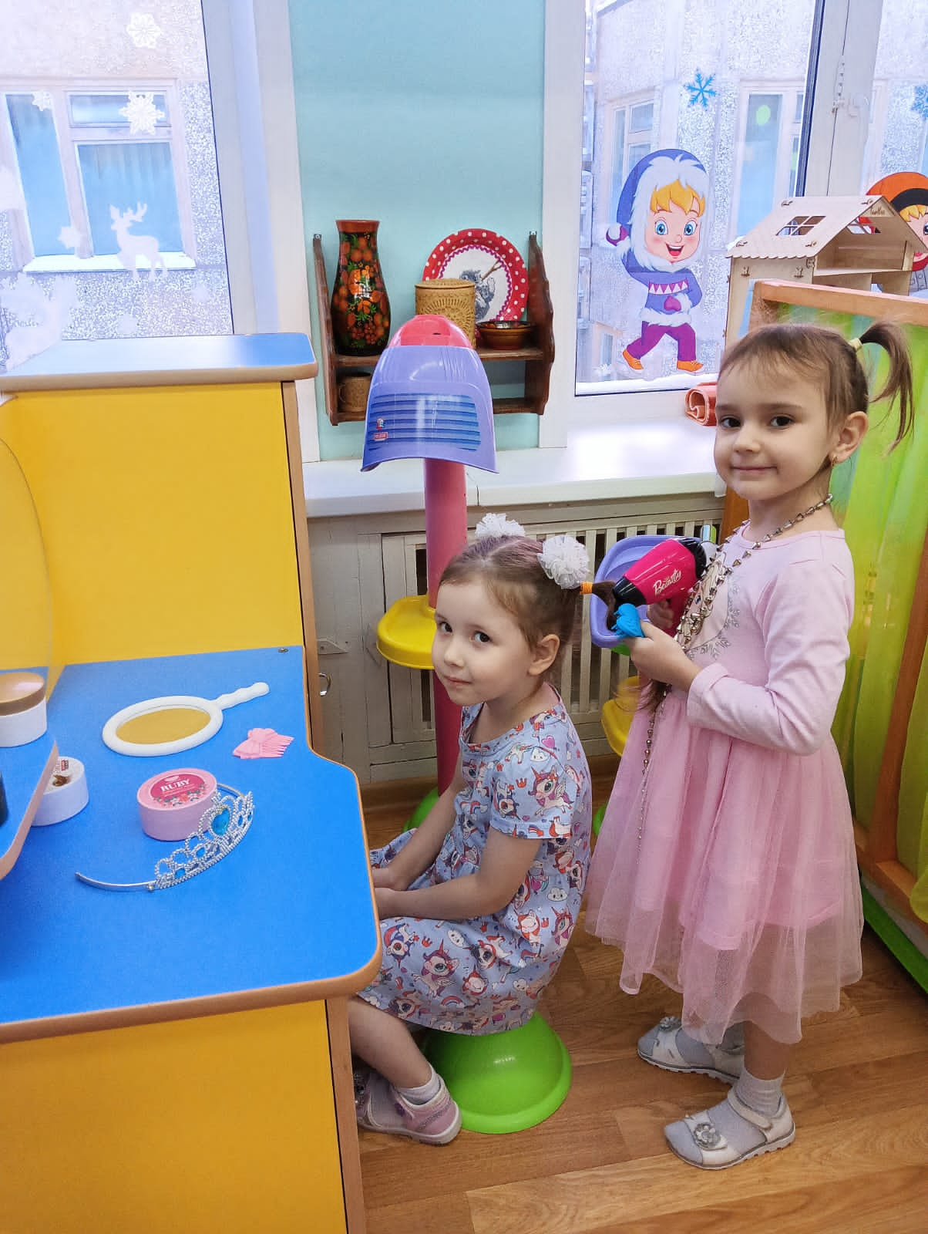
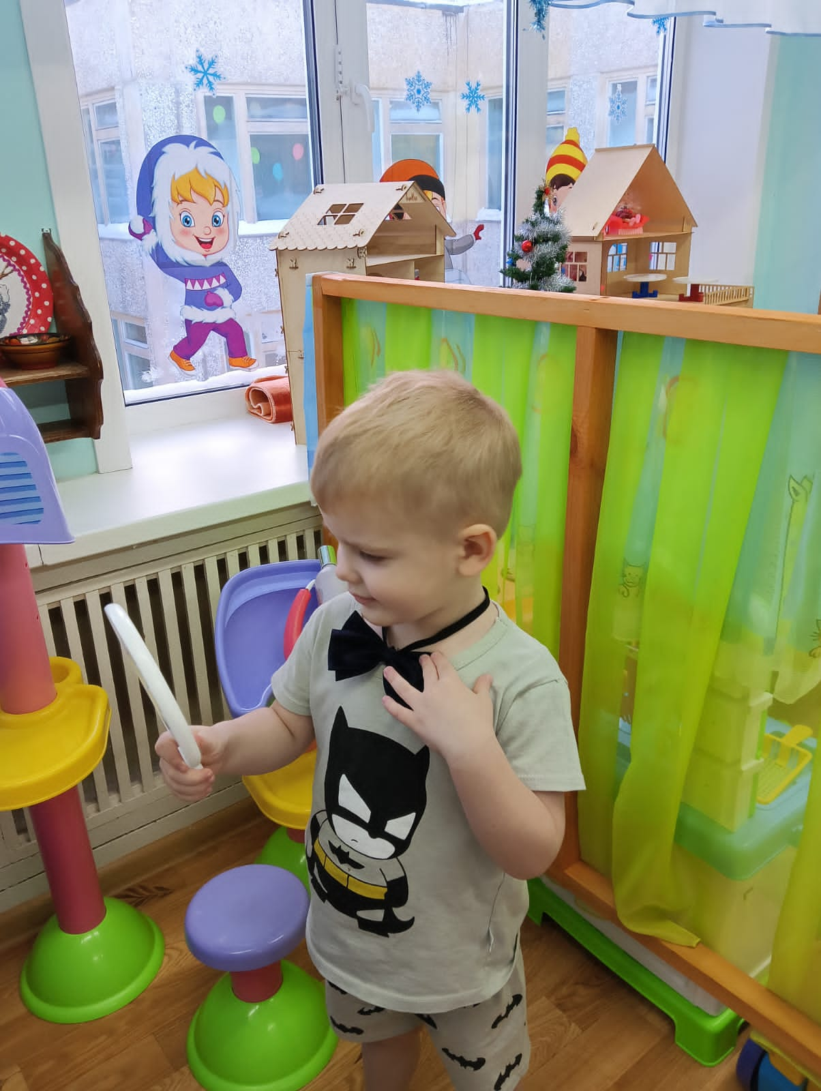
КРАСОТА ВО ВНЕШЕМ ВИДЕ Формирование представлений о значении опрятности и внешней красоты, их влиянии на внутренний мир человека

Slide 9
Красота в музыке
Умение не просто слышать, а прислушиваться, сосредоточиваться на звуке, выделять его характерные особенности – очень важная способность. Без нее нельзя научиться внимательно слушать и слышать другого человека, любить музыку, понимать голоса природы, видеть красоту мира.

Slide 10
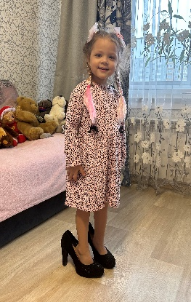
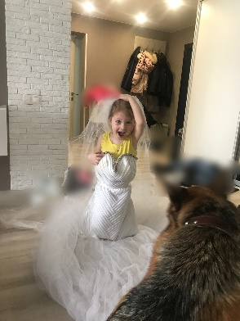
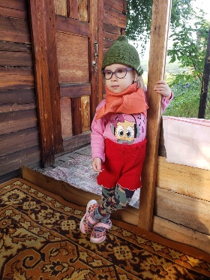
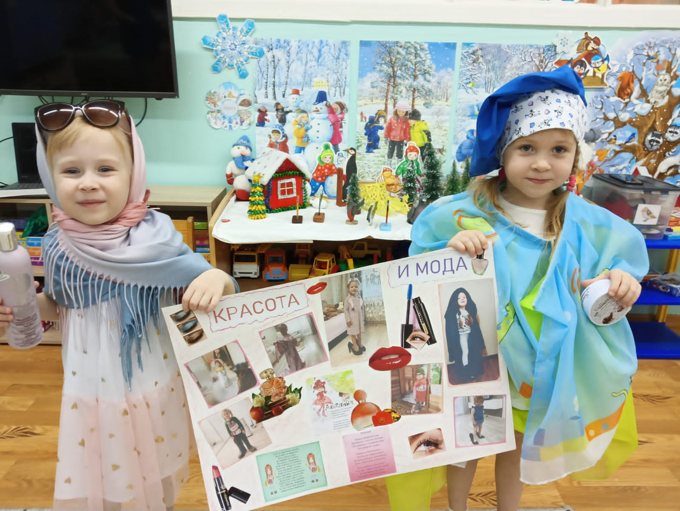
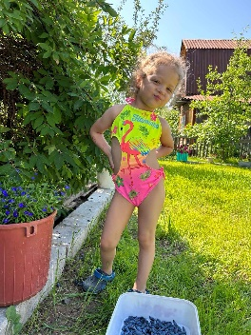
«КРАСОТА И МОДА»

Slide 11
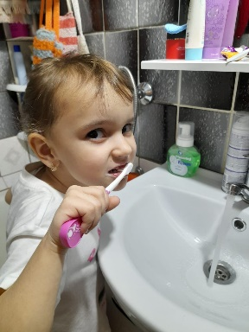
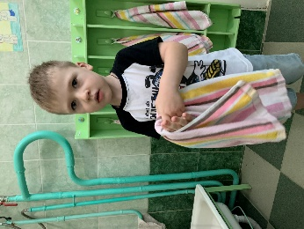
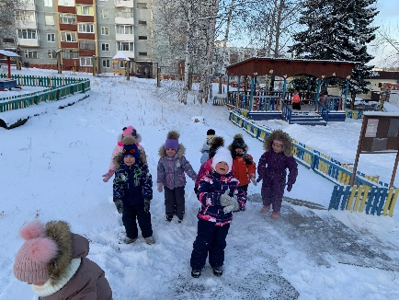
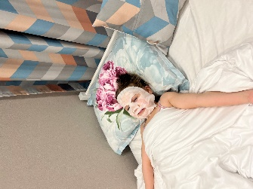
«КРАСОТА И ЗДОРОВЬЕ»

Slide 12
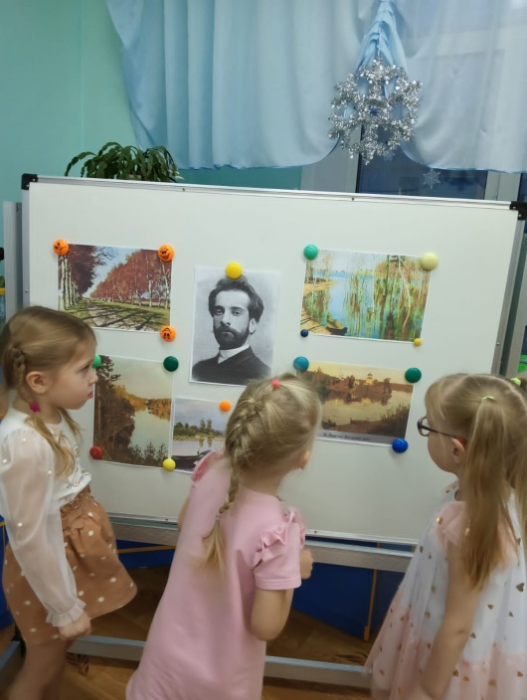
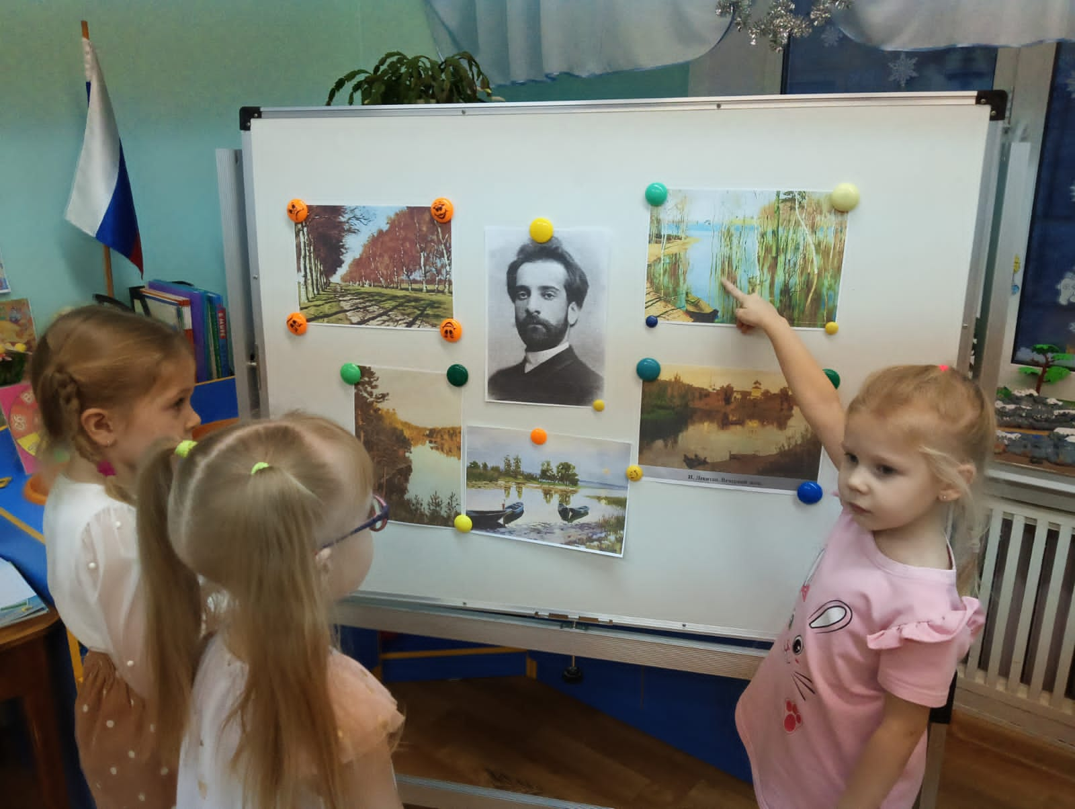
«КРАСОТА В ИСКУССТВЕ»

Slide 13
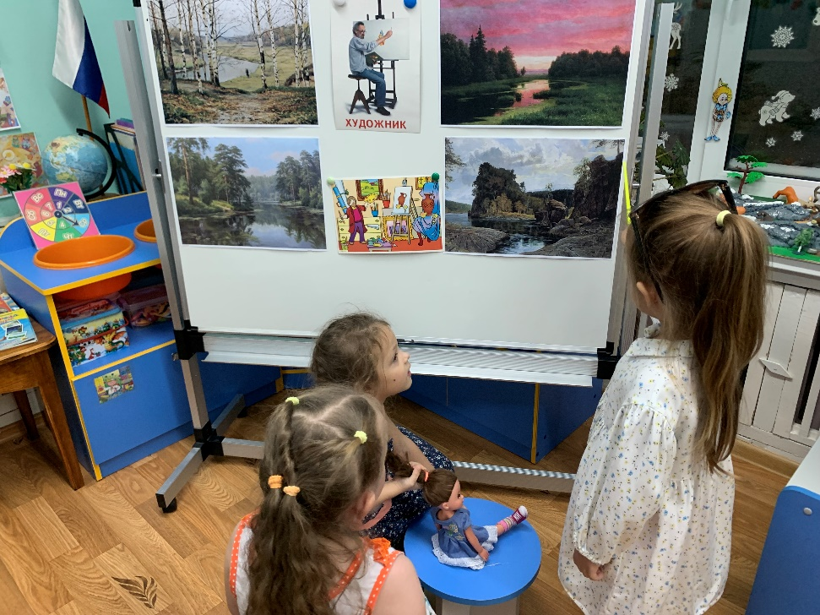
ЗНАКОМСТВО С ПРОФЕССИЕЙ ХУДОЖНИК

Slide 14
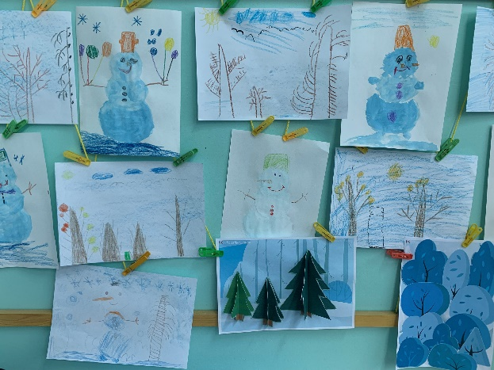
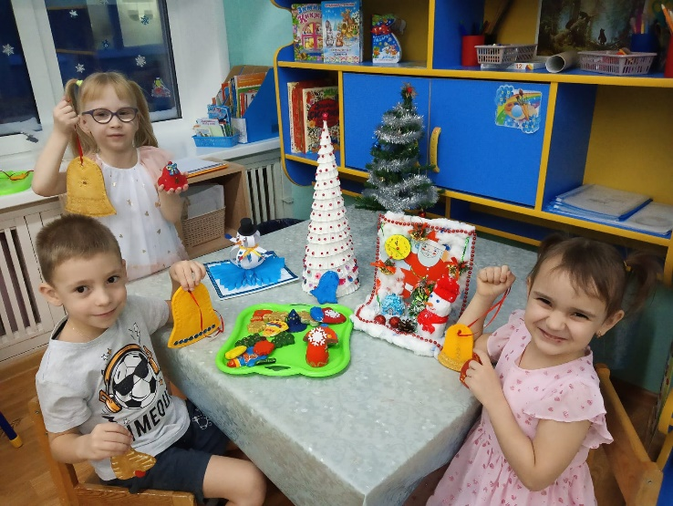
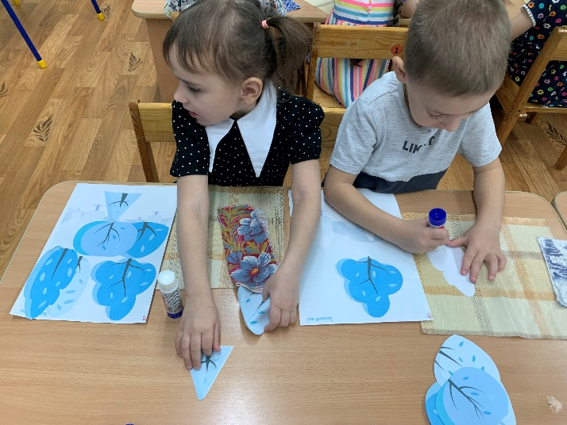
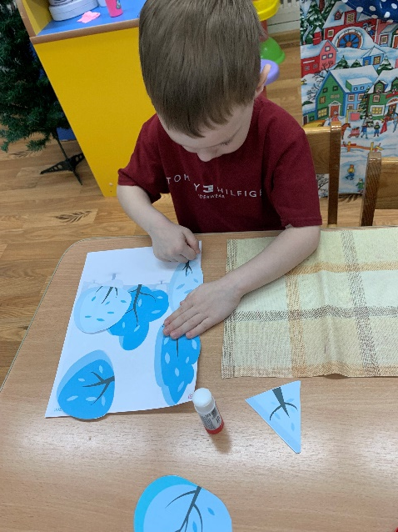
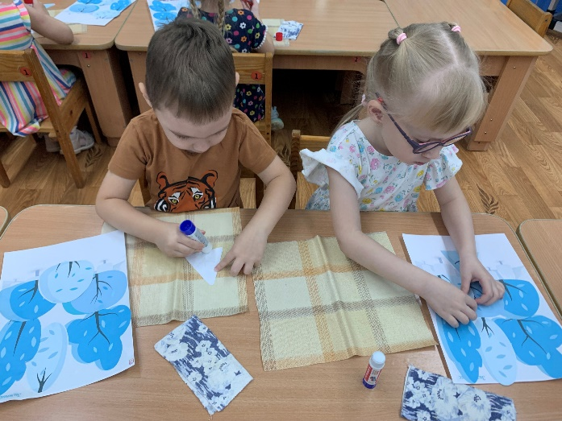
КРАСОТА В ДЕТСКОМ ТВОРЧЕСТВЕ

Slide 15
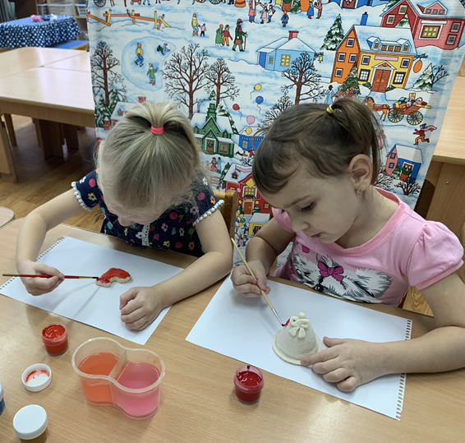
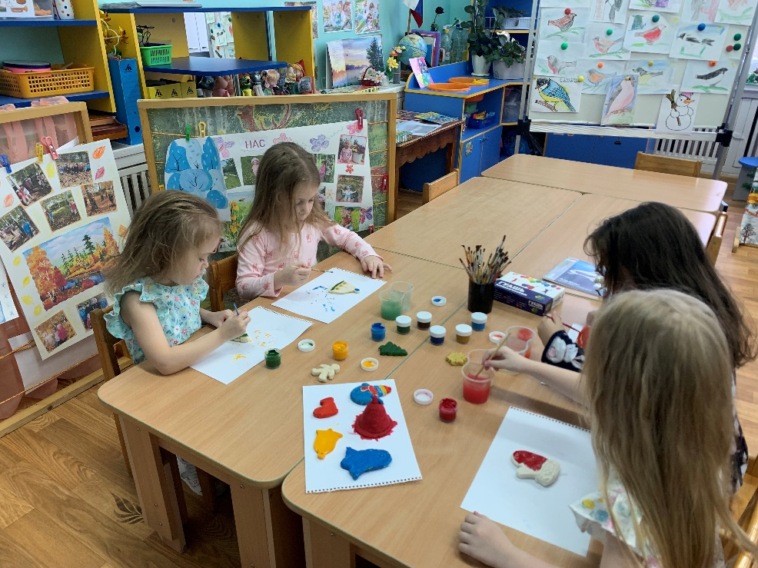
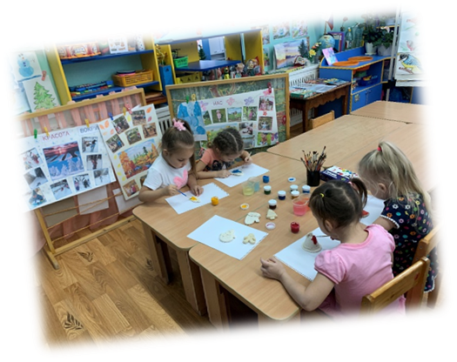

Slide 16
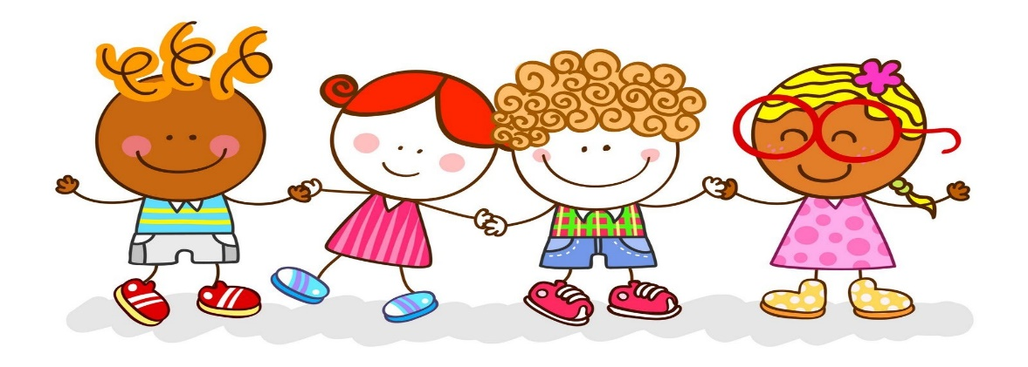
СПАСИБО ЗА ВНИМАНИЕ!

